Slide 1
ГАУCО СО «КЦСОН города Каменска-Уральского»
Школа пожилого возраста
по направлению «Декоративно прикладное творчество»
на тему кукла«Негритенок»
Специалист по социальной работе:
Погадаева Татьяна Николаевна.

Slide 2
Создать куклу своими руками – это несложно, и вам потребуется всего несколько материалов. Для начала, выберите ткань черного цвета, которая понравится вам . Обратите внимание на ее качество и цветовую гамму – от этого зависит впечатление, которое она оставит.

Slide 3
Далее надо подготовить выкройку и аккуратно вырезать детали из ткани. Заполните их наполнителем и аккуратно сшейте.

Slide 4
-материал черного цвета;
- синтепон;
- разноцветные бусины;
- клей;
- проволока;
- нитки, иголка, ножницы;
- клеевой пистолет.
Материалы:

Slide 5
По этапно:
1: Подготовка материалов
2:сшиваем детали
3:набиваем синтипоном
4:вставляем проволоку
5:сшиваеи детали между собой
6:вышиваем глаза, рот
7:украшаем куклу

Slide 6
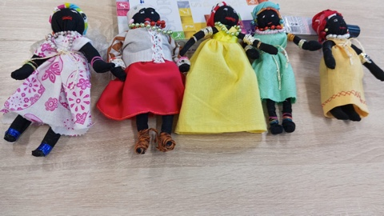

Slide 7
1. Выберите ткань для внешней оболочки куклы.
2. Обратите внимание на ее фактуру и цвета, чтобы они соответствовали вашему интерьеру.
3. Нарисуйте и выкройте шаблон куклы на бумаге.
4. Отложите две одиночные части куклы по шаблону на выбранной ткани и вырежьте их.
Вот пошаговая инструкция по созданию куклы:

Slide 8
4. Соедините две части прямым швом, оставив небольшой отверстие для наполнения куклы филлером.
5. Наполните куклу филлером. Возможно, вам потребуется немного подправить форму куклы после наполнения.
6.Выберите ароматическое мыло. Запахи могут быть разными: цветочные, фруктовые, пряные и др.
7.Поместите выбранные ингредиенты внутрь куклы. Зашейте отверстие, через которое вы наполнили куклу. Убедитесь, что все края хорошо зашиты.
8.Ваша кукла готова! Разместите ее в выбранном месте в доме и наслаждайтесь приятным ароматом.

Slide 9
Приятного творчества!

Slide 10
Источники используемой литературы:
: https://koshkinahata.ru/aroma-kukla-svoimi-rukami-posagovaya-instrukciya

Slide 11
Спасибо за внимание!

